Slide 1
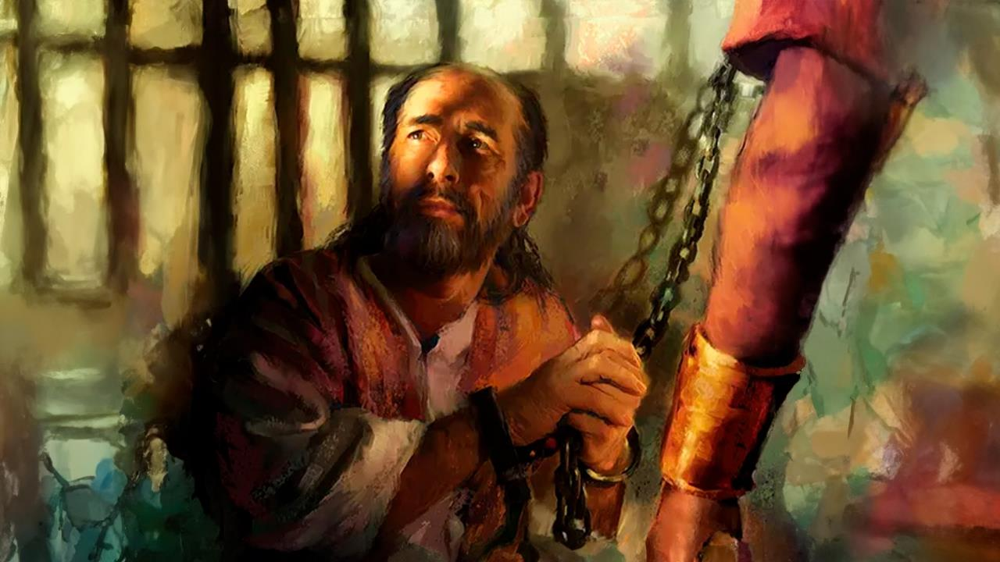
ستائے گئے لیکن ترک نہیں کئے گئے
سبق 1
دسمبر 27 تا جنوری 2

Slide 2

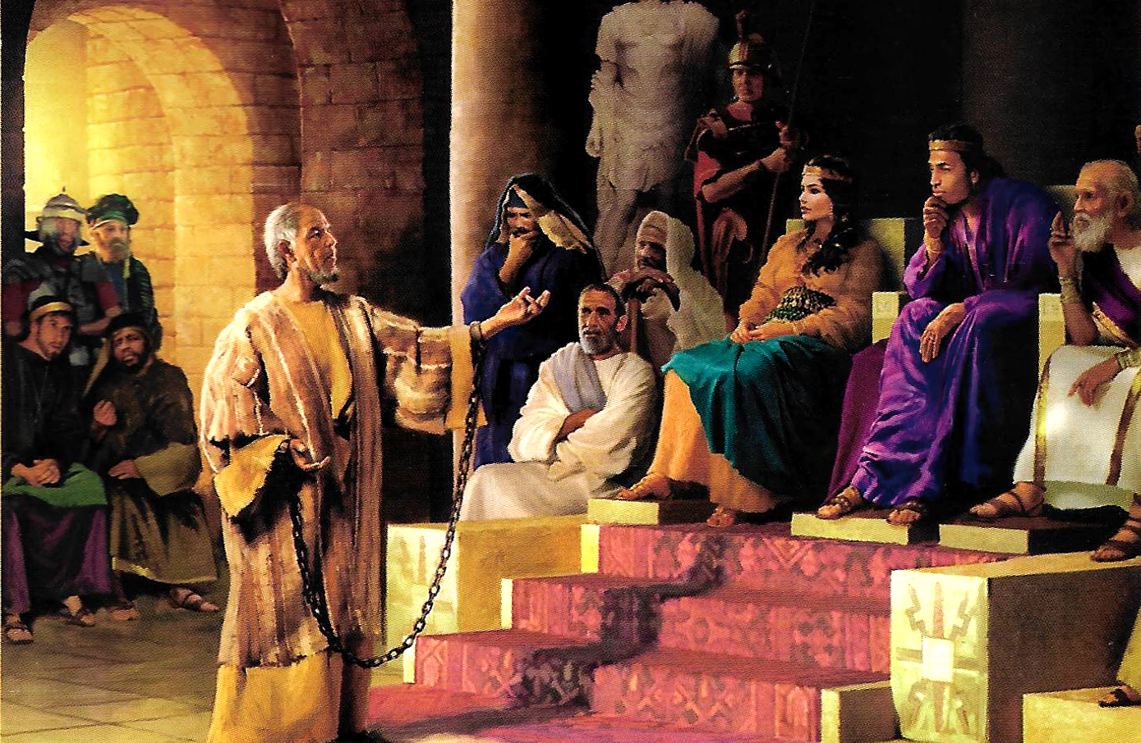
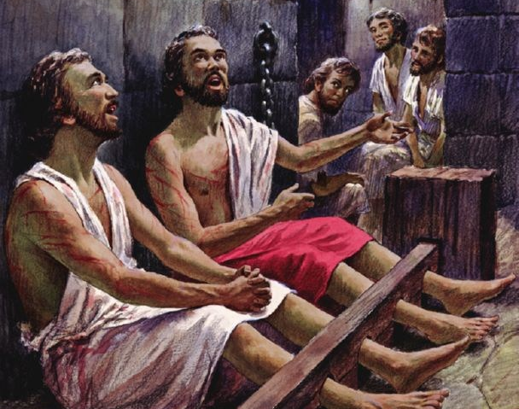
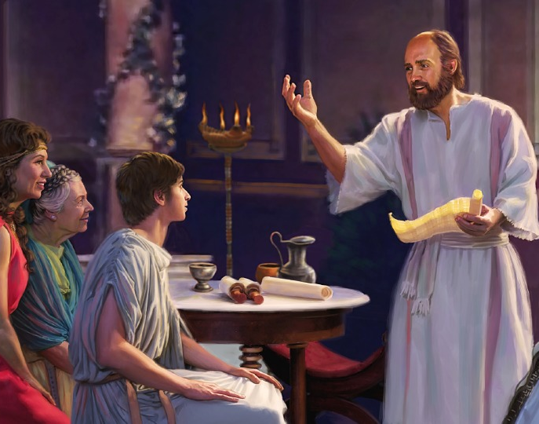
"خُداوند میں ہر وقت خوش رہو۔ پھر کہتا ہوں کہ خوش رہو"
فلپیوں 4:4

Slide 3

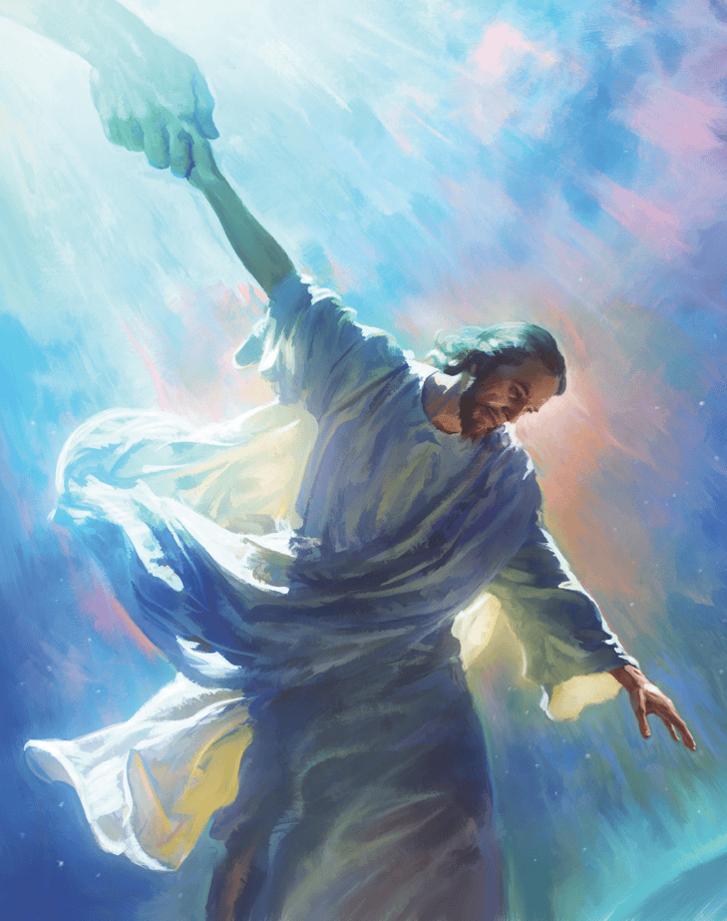


اپنی پوری خدمت کے دوران، پولس رسول اُن تمام لوگوں کو منادی کرنے کے لئے نکلا جو اُس کی بات کو سننے کے لئے تیار تھے ، صرف اُسی کی منادی کی جو آسمان اور زمین کو یکجاکرنے کے قابل ہے: یسوع مسیح نجات دہندہ۔ فلپیوں اور کلسیوں کو خطوط لکھتے ہوئے، اُس نے کلیسیا کو خُد ا کے قریب لانے کے ہر ممکن کوشش کی، اور مسیحیوں کو ایک دوسرے کے قریب لانے کا سبب بنا۔
ایسا کرتے ہوئے اُس نے ہم پر واضح کیا کہ کس طرح خُدا کی کلیسیا آج خُدا کے ساتھ متحد ہو کر اُس مقصد کو پورا کر سکتی ہے جو یسوع مسیح نے اُسے سونپا ہے۔
خطوط کے مصنف:
پولس رسول قید میں
زنجیروں میں جکڑ ہوا سفیر
وصول کندگان:
فلپی کی تاریخ
کلسے کی تاریخ
فلپی اور کلسے کی کلیسائیں

Slide 4
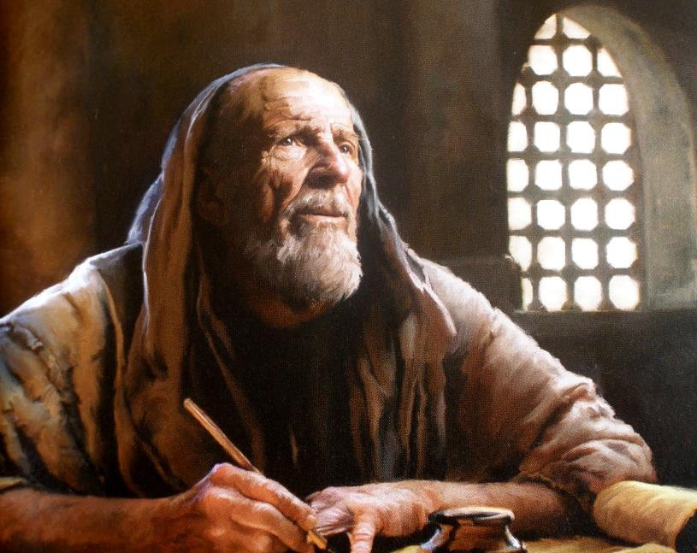

خطوط کے مصنف

Slide 5

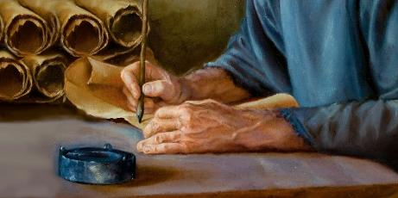
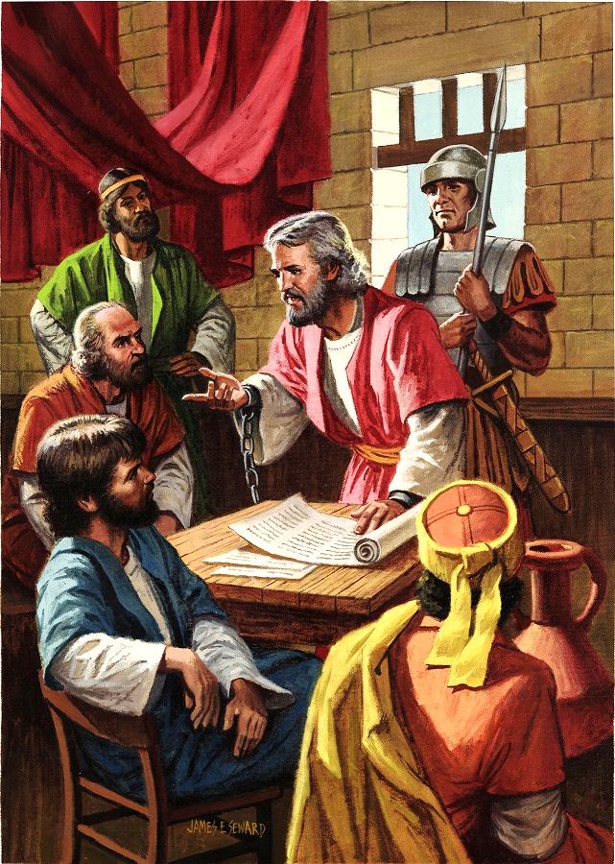
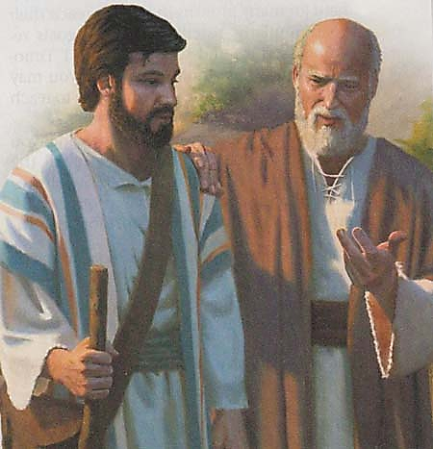
"مسیح یسوع کے بندوں پولس اور تیمتھیس کی طرف سے فلپی کے سب مقدسوں کے نام جو مسیح یسوع میں نگہبانوں اور خادموں سمیت" (فلپیوں 1:1)
پولس رسول قید میں
روم میں اپنی پہلی قید کے دوران۔60 سے 62 اے ڈی کے درمیان۔ پولس رسول نے کم از کم پانچ خطوط لکھے: افسیوں،فلپیوں ، کلسیوں، فلیمون، اور لودیکیہ کی کلیسیا کو (یہ خط ہم تک نہیں پہنچا)۔
چونکہ اس کے خلاف کوئی سنگین الزامات نہیں تھے، اس لئے اسے کرائے کے مکان میں رہنے کیاجازت دی گئی تھی، جس کی ہمیشہ رومی سپاہی حفاظت کرتا تھا (اعمال 16:28)َ جس کی وجہ سے وہ اُس نے خوشخبری کی منادی جاری رکھی ، یہاں تک کہ سپاہیوں کی ساری پلٹن کو بھی (فلپیوں 13:1)۔
خطوط کا جائزہ لینے سے، ہم دیکھ سکتے ہیں کہ پولس رسول کے بہت سے ساتھی تھے (کلسیوں 7:4؛ فلیمون 23، 24)۔ وہ قیصر کے گھر والوں سے بھی رابطے میں تھا (فلپیوں 22:4)۔ پولس رسول نے جلد ہی رہائی پانے کی اُمید کی تھی (فلیمون 22)۔ ایک ایسی اُمید جو اسے اپنی دوسری قید کے دوران باقی نہیں رہی تھی (2تیمھیس 6:4)َ۔

Slide 6

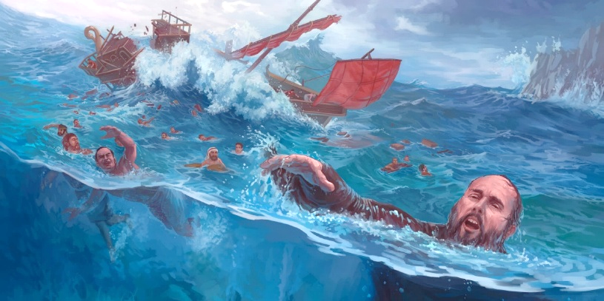
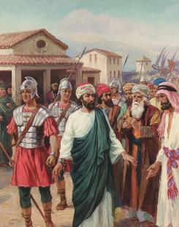
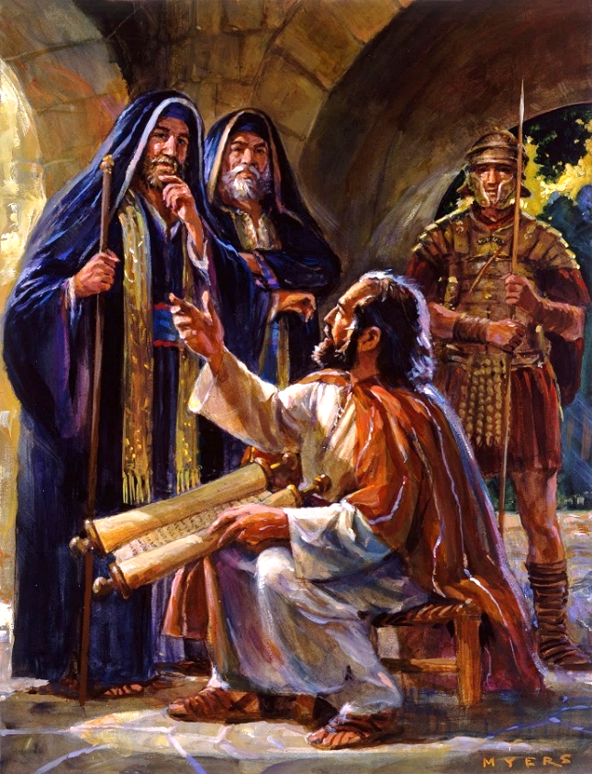
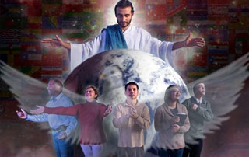
"جس کے لئے زنجیر سے جکڑا ہوا ایلچی ہوں اور اُس کو ایسی دلیری سے بیان کروں جیسا بیان کرنا مجھ پر فرض ہے" (افسیوں 20:6)
زنجیروں میں جکڑا سفیر
جس وقت سے اُس نے مسیح کے لئے سفیر بننے کا فیصلہ کیا، پولس رسول کی زندگی آسان نہیں تھی (2کرنتھیوں 6: 4۔5)۔
بائبل مقدس پولس رسول کے روم جانے سے پہلے، صرف تین بار قید کا ریکارڈ پیش کرتی ہے: فلپی میں (اعمال 16: 22۔24)؛ یروشلیم میں (اعمال 10:23)؛قیصریہ میں (اعمال 23: 33۔35)۔ لیکن یقیناً اس سے زیادہ تھے (2کرنتھیوں 23:11)۔
ان تمام مشکلات میں، پولس رسول نے کبھی اپنے آپ کو بے بس نہیں سمجھا (2کرنتھیوں 4: 7۔9)۔ آزادنہ طور پر منادی کرنے سے قاصر، وہ زنجیروں میں جکڑا سفیر بن گیا (افسیوں 20:6)
پولس رسول کا رویہ ہمیں سکھاتا ہے کہ جب ہم خوشخبری کی منادی کے لئے مشکلات کا شکار ہوتے ہیں تو ہمیں خُدا پر پورا بھروسہ رکھنا چاہئے۔ ہمیشہ اُس کے کلام کو ذہن میں رکھیں (2تیمتھیس 15:2)؛ اور روح القدس سے چمٹے رہیں، جو تسلی دینے والا ہمیں طاقت اور ہمت دیتا ہے (زکریاہ 6:4)۔

Slide 7
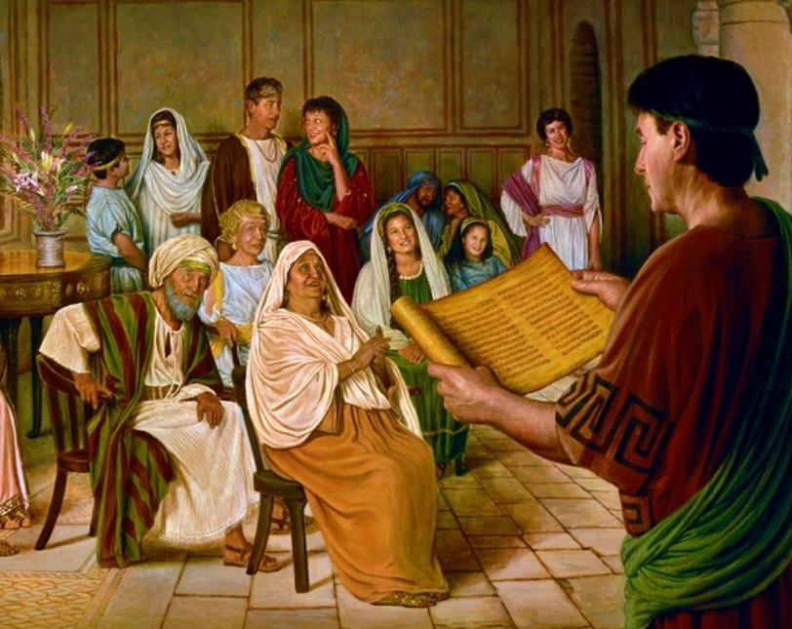

وُصول کندگان

Slide 8

"پولس رُسول نے اپنی محنت کے تحت تبدیل ہونے والوں کے لیے ایک گہری ذمہ داری محسوس کی۔ سب سے بڑھ کر، اُس کی خواہش تھی کہ وہ وفادار رہیں، "تاکہ مَیں مسیح کے دن میں خوش ہو سکوں،" اس نے کہا، "نہ میری دوڑ دھوپ بے فائدہ ہوئی نہ میری محنت اکارت گئی" فلپیوں 16:2 وہ اپنی سالمیت کے نتیجے میں کانپتا تھا، اگر اُس نے محسوس کیا کہ اُس کی کوشش کے نتیجے میں وہ خود کو بھی برداشت کر سکتا ہے۔ اپنے فرض کو پورا کرنے میں ناکام رہے اور کلیسیا کو رُوحوں کو بچانے کے کام میں اُس کے ساتھ تعاون کرنے میں ناکام ہوئی"
EGW (The Acts of the Apostles, p. 206)

Slide 9

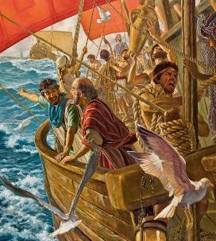
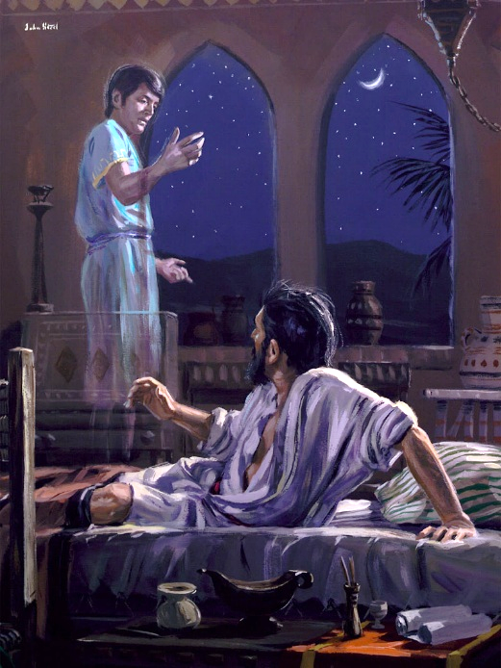
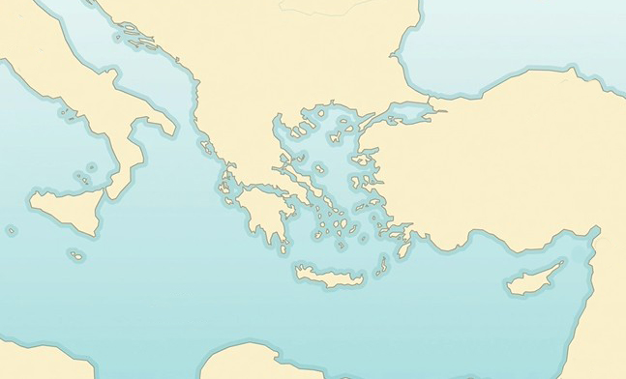

"اور پولس نے رات کو رویا میں دیکھا کہ ایک مکدنی آومی کھڑا ہوا اُس کی منت کر کے کہتا ہے کہ پار اُتر کر مکدنیہ میں آ اور ہماری مدد کر" (اعمال 9:16)۔
فلپی کی تاریخ
Province of Macedonia
Philippi
Neapolis
Bithynia
Samothrace
X
Troas
Mysia
Galatia
اپنے دوسرے مشنری سفر کے دوران، پولس رسول کے منصوبہ جات نے نیا موڑ لیا۔ رُوح القدس اُس کی رہنمائی کر رہا تھا (اعمال 16: 6۔12):
Phrygia
پولس رسول فروگیہ گیا (6اے)
وہ گلتیہ میں منادی کرنے سے قاصر رہا (6 بی)
وہ موسیہ میں آیا (7اے)
اُس نے بتونیہ میں جانے کی کوشش کی لیکن نہیں گیا (17بی)
وہ تروآس میں آیا جہاں اُسے رویا ملی (8۔10)
وہ سمترا میں جہاز پر آئے (11اے)
وہاں سے نیاپلس آئے (11بی)
آخر میں وہ فلپی آیا (12)۔
اعمال 16: 6۔12
فلپی وہ جگہ تھی جسے روح القدس نے یورپ میں انجیل کی منادی شروع کرنے کے لئے چنا تھا۔ وہ رومی شہری تھا، رومی اور فلپیوں کے لوگ ٹیکس دینے سے مستثنیٰ تھے کیونکہ وہ پیدائشی طور پر رومی تھا۔

Slide 10

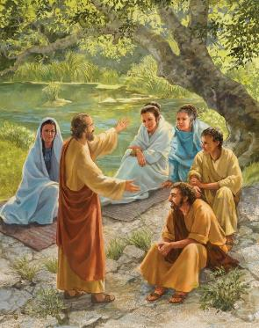
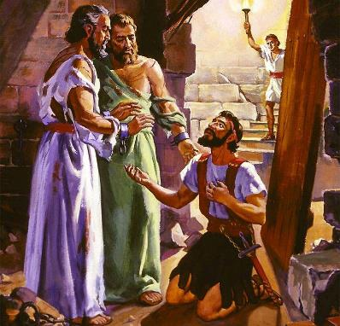
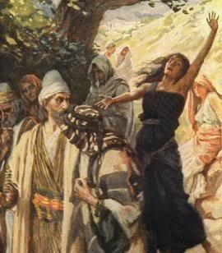
"اور پولس نے رات کو رویا میں دیکھا کہ ایک مکدنی کھڑا ہوا اُس کی منت کر کے کہتا کہ پار اُتر کر مکدینی میں آ اور ہماری مدد کر" (اعمال 9:16)۔ ۔
فلپی کی تاریخ
نئے شہر میں داخل ہونے پر پولس رسول کا رواج عبادت گاہ میں جانا تھا۔ لیکن فلپی میں کوئی عبادت گاہ نہیں تھی!سبت کے دن انہیں عبادت کی جگہ ملی اور وہاں اُنہوں نے جمع ہونے والی عورتوں میں منادی کی (اعمال 13:16)۔
ان عورتوں سے ملاقات کے نیچے میں یورپ سے پہلی خاتون نے خُدا کے کلام کو قبول کیا: لدیہ۔ اُس نے اپنے خاندان سمیت بپتسمہ لیا (اعمال16: 14، 15)
لیکن دشمن خاموش نہ رہا۔ اُس نے ایک مستقبل کے متعلق بتانے پر زور دیا کہ وہ پولس رُسول کی حمایت کرنے کا بہانہ کر کے لوگوں کے ذہنوں کو الجھا دے (اعمال 16: 16۔17)۔ جب لڑکی کو رہائی ملی تو پولس رسول اور سیلاس کی مشکلات کا آغاز ہو گیا (اعمال 15: 18۔24)۔
نتیجہ: دروغے (جیلر)اور اُس کے خاندان کی تبدیلی (اعمال 16: 25۔33)۔ اس میں کوئی شک نہیں کہ انجیل رُوح القدس کی طاقت اور رہنمائی سے یورپ میں داخل ہوئی۔

Slide 11

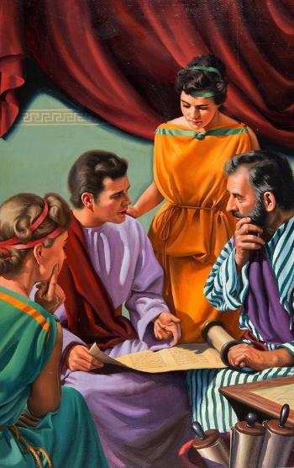
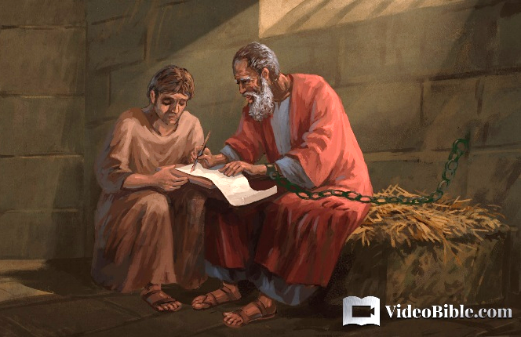
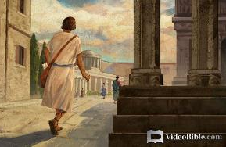
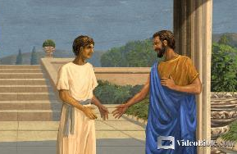
"اُسی کی تعلیم تم نے ہمارے عزیز ہم خدمت اپفراس سے پائی جو ہمارے لئے مسیح کا دیانت دار خادم ہے" (کلسیوں 7:1)
کلسے کی تاریخ
اپفراس روم میں قید کے دوران پولس رسول کا ساتھی تھا (فلیمون 23آیت) کلسے کا رہنے والا (کلسیوں 12:4)یہی وہ شخص تھا جس نے اس شہر میں خوشخبری کو متعارف کرایا (7:1)۔
کلسے صوبہ فروگیہ کا ایک شہر تھا جو لودیکیہ اور ہیراپلس کے قریب تھا، یہاں اپفراس نے منادی کی تھی (کلسیوں 13:4)۔ یہاں پر یہودیوں کی بہت بڑی آبادی تھی۔ وہاں رہنے والوں میں سب سے نمایاں فلیمون یہودی تھا ، جو پولس رسول کا ساتھی کارکن اور جس کے گھر میں عبادت ہوتی تھی (فلیمون 1، 2)۔
فلیمون کے غلاموں میں ایک کا نام انیسمس تھا جو بھاگ کر روم چلا گیا، جہاں اُس نے پولس رُسول کے ذریعے یسوع مسیح کو قبول کیا (فلیمون 10، 11)۔انیسمس کو اپنے آقا کے پاس واپس کر کے پولس نے واضح کیا کہ آقاؤں اور غلاموں، یا اعلیٰ افسران اور ماتحتوں کے درمیان رشتہ کیسے ہونا چاہئے ۔

Slide 12

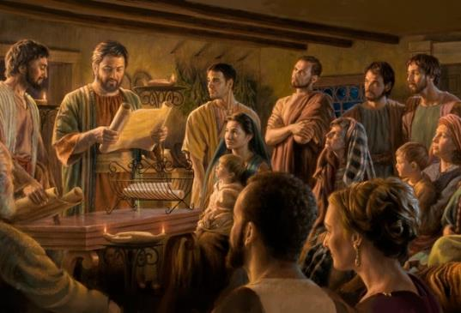
"مسیح یسوع کے بندوں پولس اور تیمتھیس کی طرف سے فلپی کے سب مقدسوں کے نام جو مسیح یسوع میں ہیں نگہبانوں اور خادموں سمیت" فلپیوں 1:1)۔
فلپی اور کلسے کی کلیسائیں
فلپیوں اور کلسیوں کو لکھے گئے خطوط کے تعارف، جو بہت ملتے جلتے ہیں، اس میں دو اہم پہلو نمایاں ہیں (فلپیوں1:1؛ کلسیوں 1:1-2)
خدا کی نظر میں، کلیسیا کے ارکان اپنی غلطیوں کے باوجود مقدس اور وفادار ہیں۔
کلیسیا میں ایک ترتیب ہے، جہاں اس کے کچھ ارکان دوسروں سے زیادہ اختیار اور ذمہ داری رکھتے ہیں:
پولس ایک رسول تھا اور اعلیٰ درجے کا رہنما
تیمتھیس اُس کا ایک ساتھی تھا (پادری)
بشپ مقامی رہنما ہیں (بزرگ)
ڈیکن کلیسیا کا انتظام کرتے ہیں
جیل سے پولس رسول فلپیوں کی کلیسیا کا اُس مدد کے لئے شکریہ ادا کرتا ہے جو انہوں نے اُسے بھیجی (فلپیوں 18:4)۔
کلسیوں میں اُس نے اپنے ساتھیوں کوتسلی دینے کے لئے بھیجا (کلسیوں 4: 7۔9)

Slide 13

"آئیے تھوڑا سا پولس کے تجربے پر غور کریں۔ جس وقت ایسا لگتا تھا کہ آزمائش اور ستائی ہوئی کلیسیاکو مضبوط کرنے کے لیے رُسول کی محنت کی سب سے زیادہ ضرورت تھی، اُس کی آزادی چھین لی گئی، اور وہ زنجیروں میں جکڑا گیا۔ لیکن یہ خداوند کے کام کرنے کا وقت تھا، اور قیمتی فتوحات جیتی گئیں۔جب تمام ظہور میں پولس کم سے کم کرنے کے قابل تھا، تو یہ تھا کہ سچائی کو شاہی محل میں داخل ہونے کا راستہ مل گیا۔ان عظیم آدمیوں کے سامنے پولس رسول کے شاندار واعظ نہیں بلکہ اُن کے بندھنوں نے اُن کی توجہ مبذول کی۔ اپنی اسیری کے ذریعے وہ مسیح کے لیے ایک فاتح تھا۔ اُس نے جس صبر اور نرمی کے ساتھ اپنی طویل اور غیر منصفانہ قید کے سامنے سرتسلیم خم کیا، اُس نے اُن لوگوں کو بہترین کردار تک پہنچا دیا"
EGW (Reflecting Christ, December 10)

